Slide 1
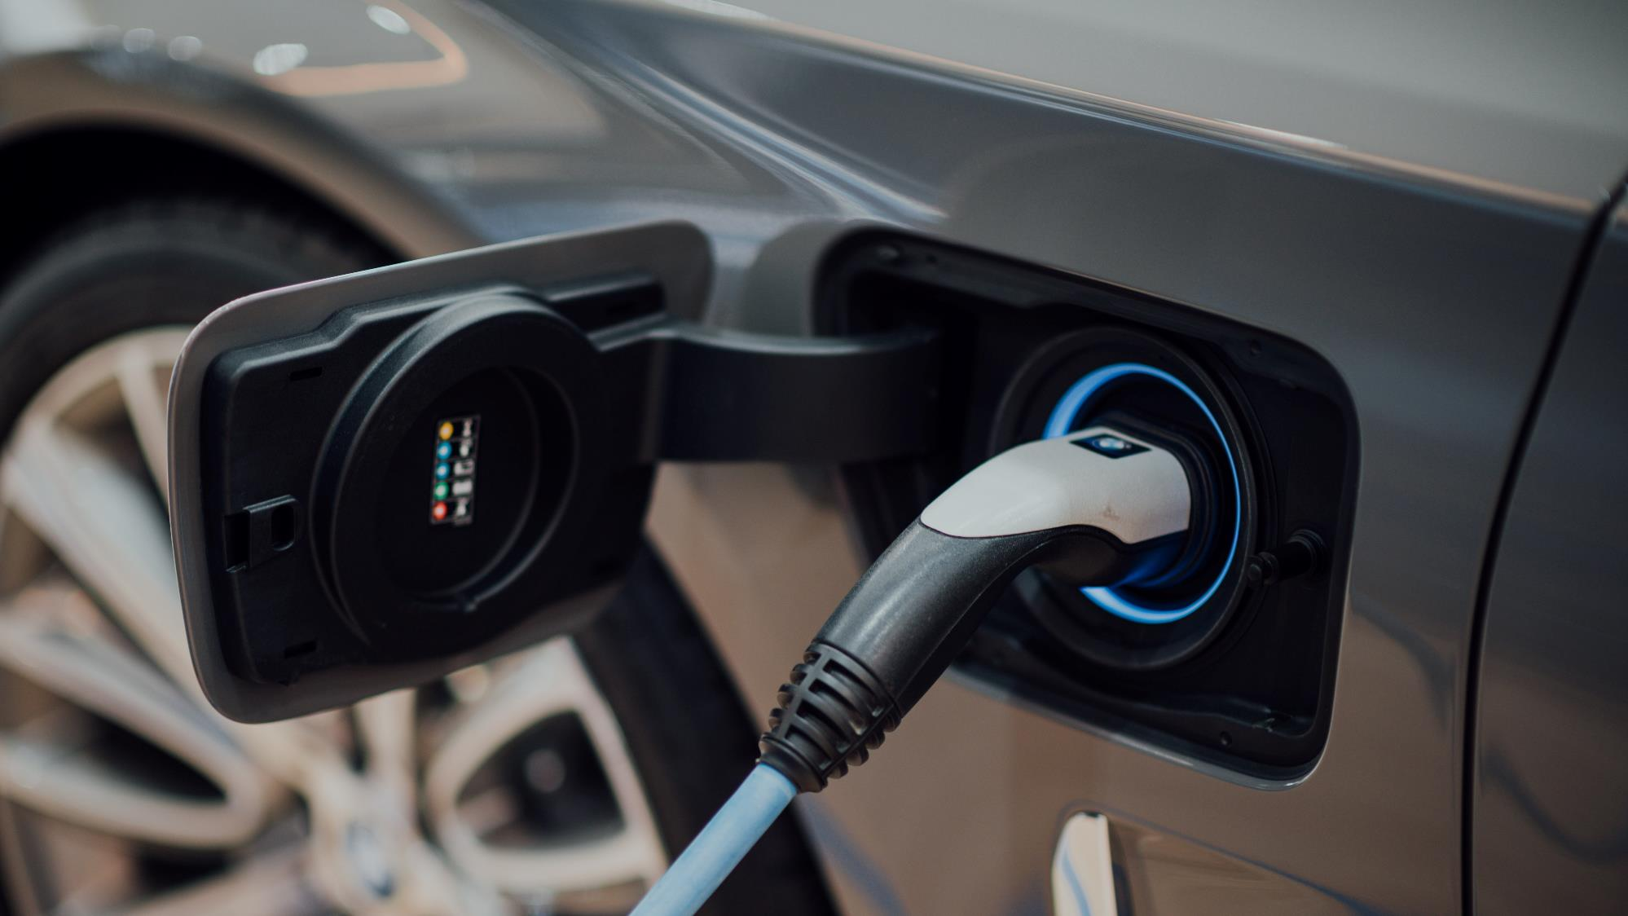
전기차 시장 분석
2조 테슬라

Slide 2

목 차
1
분석 배경 및 목표
2
분석 주제 및 팀원 역할
3
프로젝트 수행
분석 1 : 충전소
분석 2 : 보조금
분석 3 : 연료비
분석 4 : 소비자 인식
4
기대효과 및 개선사항
5
개발후기 및 느낀점

Slide 3

1
분석 배경 및 목표

Slide 4
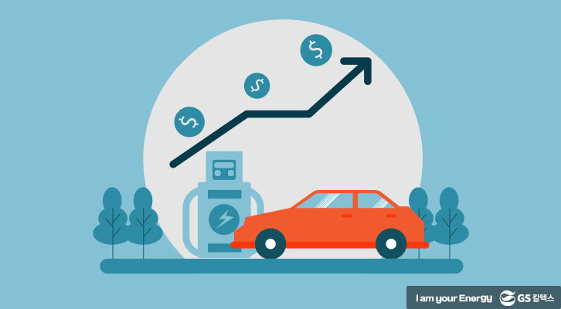
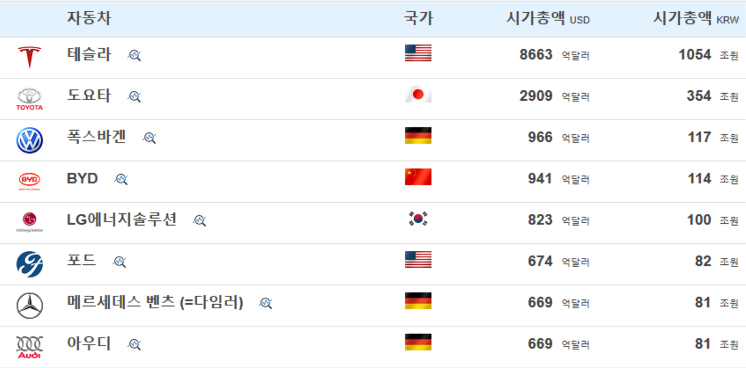
분석 배경
전기차 중요성 부각 : 전기 > 화석연료
전기차 시장 성장 : 전기차 기업 테슬라 시가총액 > 자동차 기업들의 시가총액 합계

Slide 5
목표
충전소, 보조금, 연료비, 소비자 인식이 전기차 판매량과 연관이 있는지 시각화, 토픽 모델링, 감성 분석으로 확인
충전소
보조금
연료비
소비자 인식

Slide 6
2
분석 주제 및 팀원 역할

Slide 7
분석 주제 및 팀원 역할
상품 카테고리 2
충전소
보조금
연료비
소비자 인식
양후원, 이재령, 손은선
양후원, 이재령, 손은선
김승혜
김동욱, 양원용

Slide 8
3
프로젝트 수행
분석 1: 충전소
분석 2: 보조금
분석 3: 충전요금

Slide 9
분석 1
전기차 충전소
분석 내용
1. 지역별로 전기차 충전소가 잘 갖추어져 있는지 분석
2. 전기차 충전소와 전기차 등록대수의 상관관계를 분석
데이터 수집처
월별 자동차 등록현황 통계 ( 국토교통부 통계누리 )
2022년 전기차 충전소 ( 무공해차 통합누리집 충전소 모니터링 )
2021년 전기차 충전소 ( envbigdata )

Slide 10
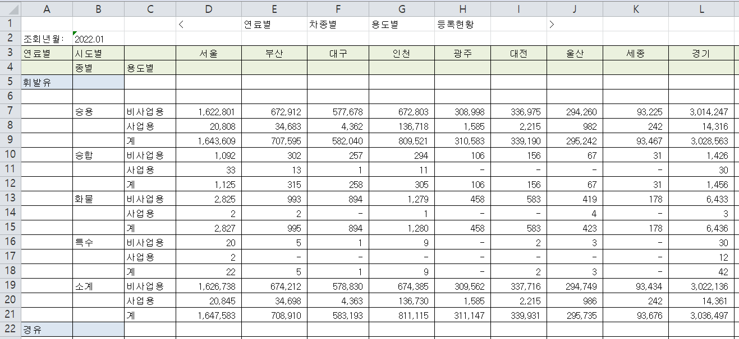
분석 1
전기차 충전소
월별 자동차 등록대수 데이터 (2018년 ~ 2022년)

Slide 11
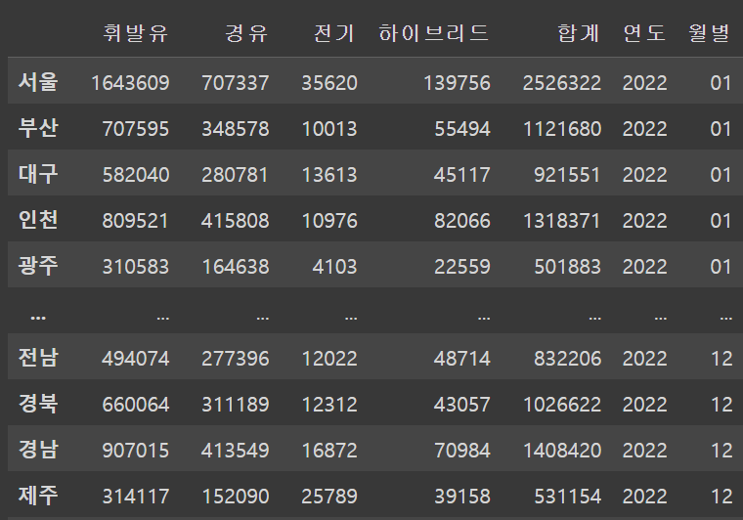
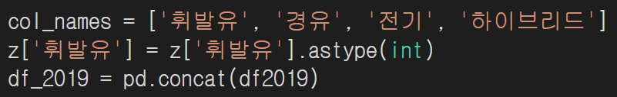
분석 1
전기차 충전소
자동차 데이터 전처리
'휘발유', '경유', '전기', '하이브리드' 만 선택
등록대수 타입을 float에서 int로 변경
월별 데이터를 concat으로 연도별로 합치기

Slide 12
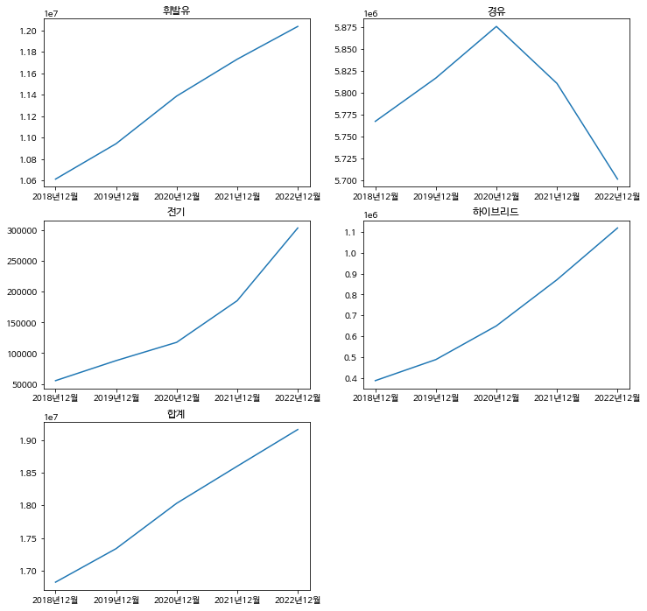
분석 1
전기차 충전소
연료별 자동차 데이터 시각화
연료별 자동차 등록대수 변화 (2018년 ~ 2022년)
경유를 제외한 모든 자동차
등록대수는 증가하는 추세
전기차의 경우 2020년 12월을
기점으로 더 빠르게 증가

Slide 13
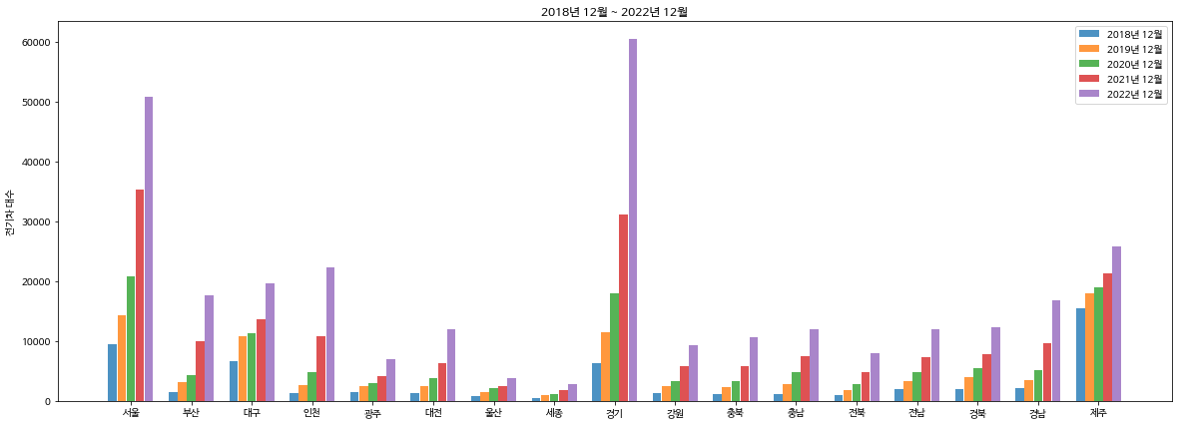
분석 1
전기차 충전소
전기차 데이터 시각화
지역별 전기차 등록대수 변화
모든 지역에서 전기차 등록대수는 증가하는 추세
2018년 12월에는 제주도에 전기차가 가장 많았으나, 매년 다른 지역에 비해 증가대수가 적다.

Slide 14
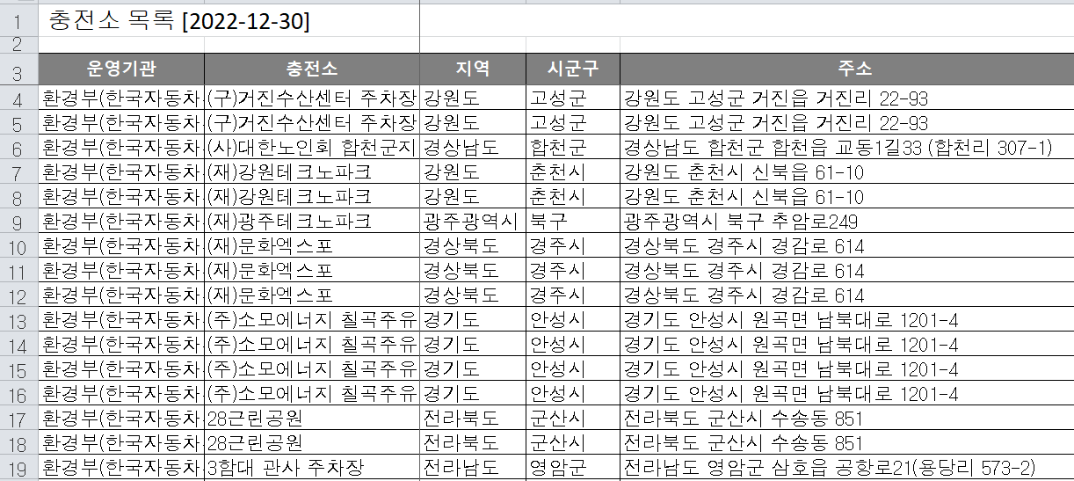
분석 1
전기차 충전소
전기차 충전소 데이터 (2022년 12월 30일 기준)

Slide 15
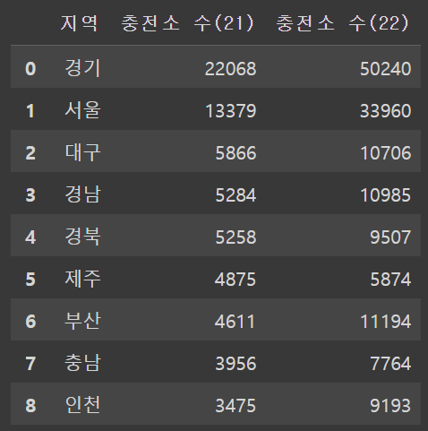
분석 1
전기차 충전소
충전소 데이터 전처리
지역으로 groupby 해서 충전소 개수 계산
자동차 데이터와 지역명을 통일 ( 경상남도 -> 경남 / 서울특별시 -> 서울 )

Slide 16
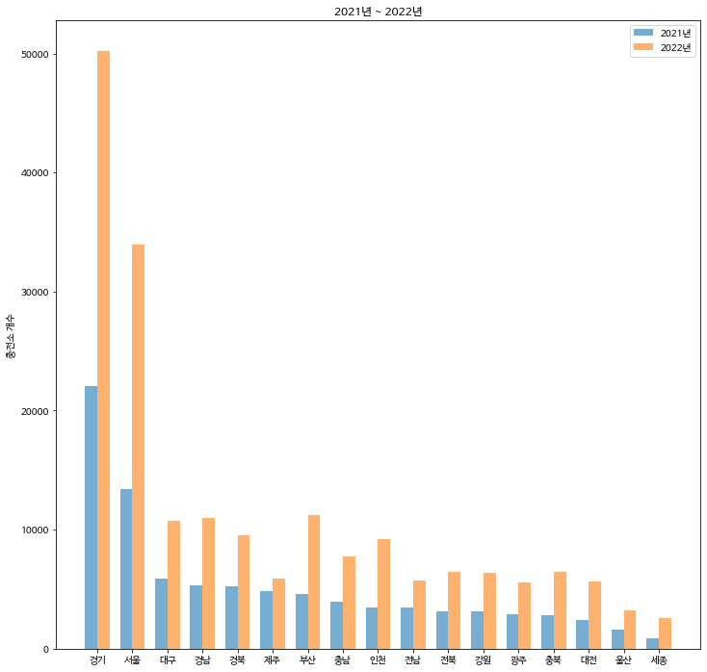
분석 1
전기차 충전소
충전소 데이터 시각화
지역별 충전소 개수 (2021년 ~2022년)
대부분의 지역에서
2022년 충전소 개수가
전년도에 비해 2배 정도 증가
- 제주는 충전소 개수가
크게 증가하지 않음

Slide 17
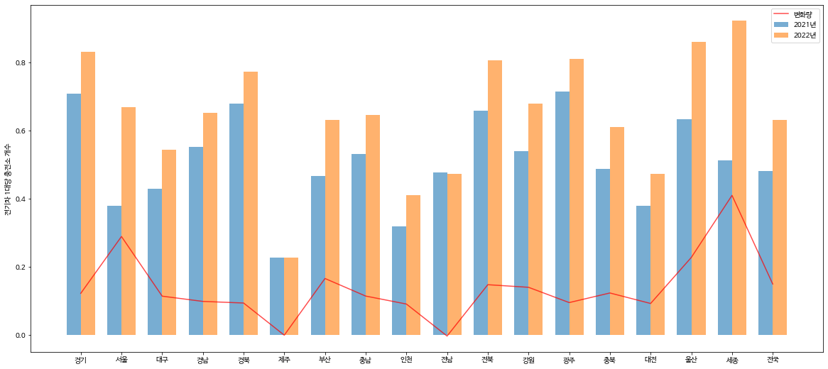
분석 1 - 1
지역별 전기차 충전소 인프라
시각화
전기차 1대당 충전소 개수 변화(2021년 ~2022년)
- 지역별 전기차 1대당 충전소 개수 계산
= 충전소 개수 / 전기차 대수
대부분의 지역에서 전년대비 충전 인프라가 좋아짐
서울, 세종 지역은 전기차 1대당 충전소 개수가 가장 크게 증가
제주, 전남 지역은 충전 인프라가 거의 변화하지 않음
제주는 충전 인프라가 가장 안 좋기 때문에, 연도별 전기차 증가대수가 작다고 판단

Slide 18
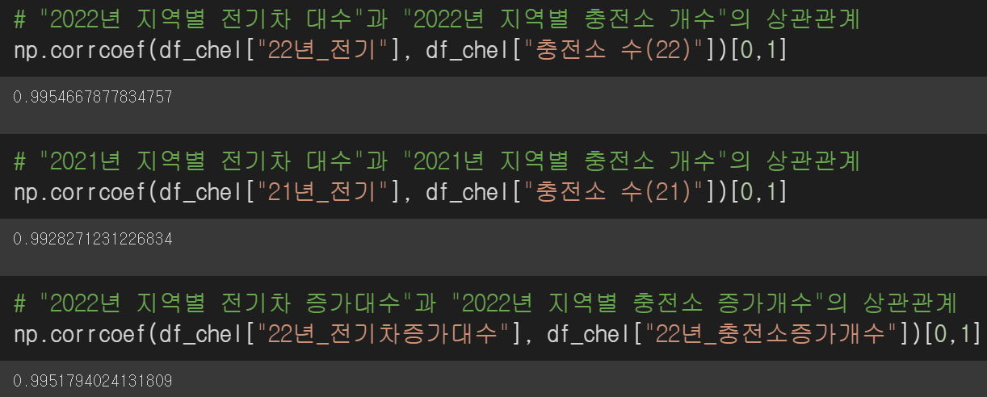
분석 1 - 2
충전소와 전기차의 상관관계
상관관계 확인
지역별로 인구수가 다르기 때문에, 절대적인 수 (대수, 개수, 증가대수, 증가개수)로
상관관계를 본다면 당연히 양의 상관관계가 나올 것이다.

Slide 19
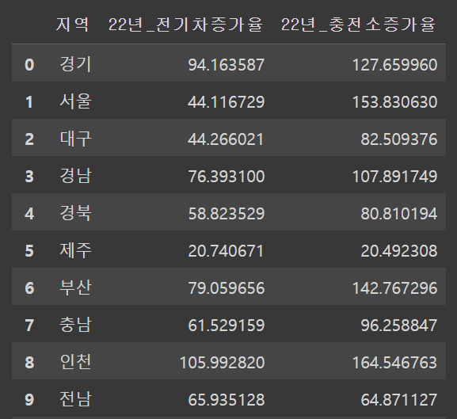
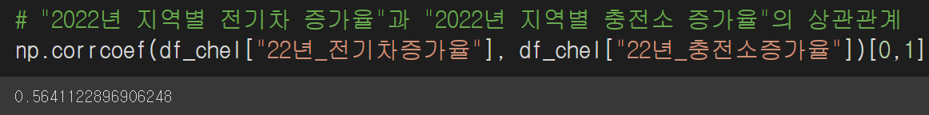
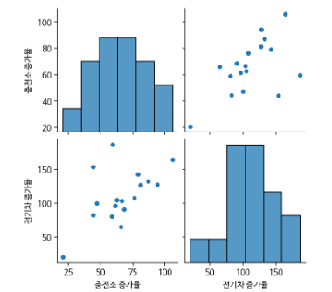
분석 1 - 2
충전소와 전기차의 상관관계
상관관계 확인
상대적인 수 (전기차 증가율, 충전소 증가율)로 상관관계를 분석
전기차 증가율 = (22년 전기차 대수 - 21년 전기차 대수) / 21년 전기차 대수 * 100
충전소 증가율 = (22년 충전소 개수 - 21년 충전소 개수) / 21년 충전소 개수 * 100
상관계수 = 0.56
전기차 증가율과 충전소 증가율은
양의 상관관계가 있다.

Slide 20
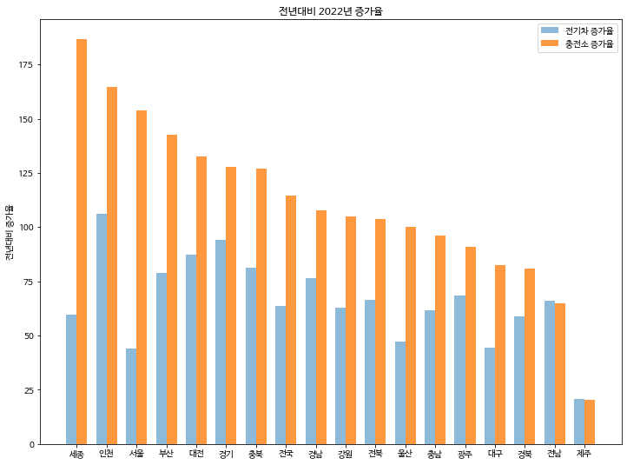
분석 1 - 2
충전소와 전기차의 상관관계
상관관계 시각화
지역별 전년대비 전기차 증가율과 충전소 증가율 (2022년)
세종과 서울은 충전소 증가율이 크지만
전기차 증가율은 작다.
제주는 전기차 증가율과 충전소 증가율 모두
가장 작다.
세종은 2021년 충전소가 898개로 최하위
→ 2022년 충전소 증가율이 크게 계산
서울은 2021년 1대당 충전소 개수가 0.38개로 하위권
→ 충전 인프라를 개선하고자 2022년 충전소
증가율이 전기차 증가율에 비해서 크게
증가

Slide 21
분석 2
전기차 보조금
분석 내용
1. 지역별 전기차 보조금 차이를 분석
2. 보조금과 전기차 등록대수의 상관관계를 분석
데이터 수집처
- 월별 자동차 등록현황 통계 ( 국토교통부 통계누리 )
- 2019년 ~ 2022년 전기차 보조금 ( 무공해차 통합누리집 전기차 지자체별 보조금 )

Slide 22
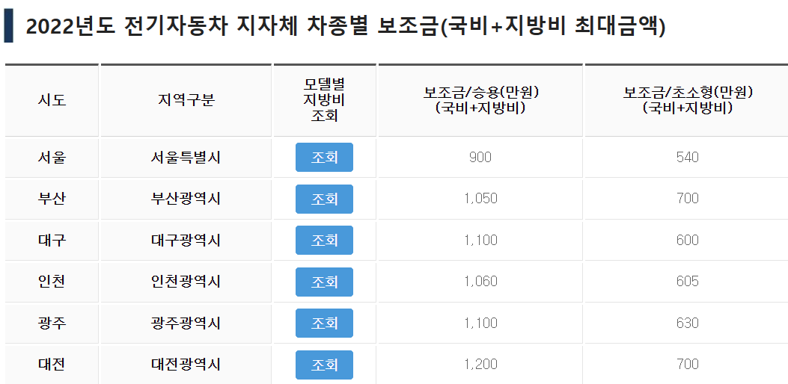
분석 2
전기차 보조금
전기차 보조금 데이터 (2019년 ~ 2022년)

Slide 23
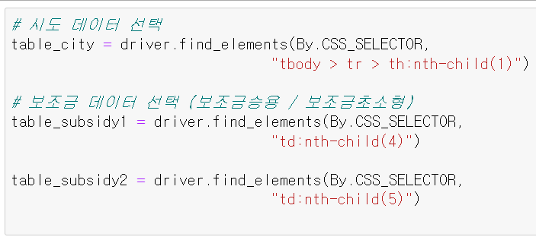
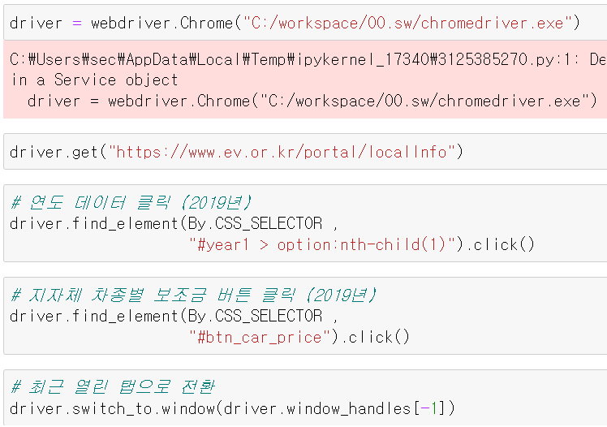
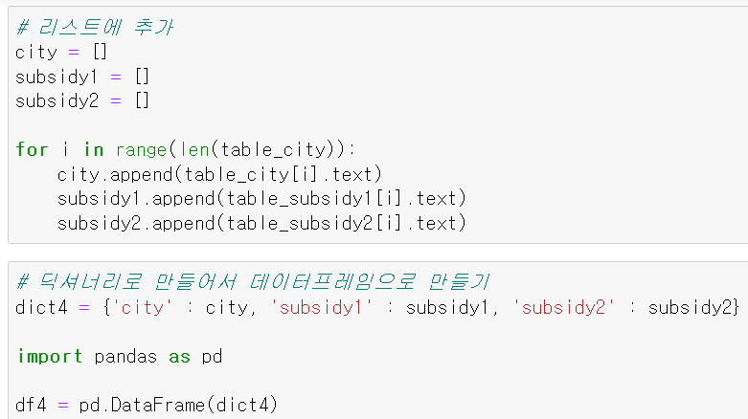
분석 2
전기차 보조금
보조금 데이터 수집
[셀레니움 크롤링]

Slide 24
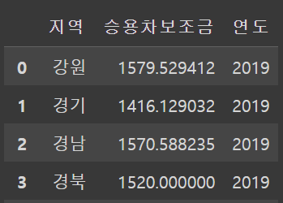
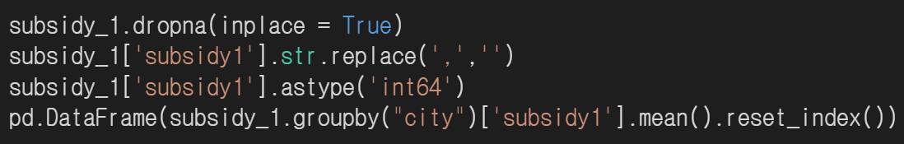
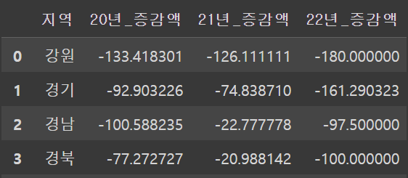
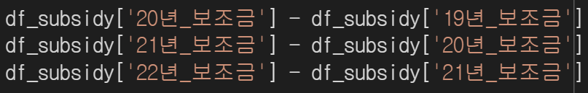
분석 2
전기차 보조금
보조금 데이터 전처리
NaN 값 처리 : 보조금이 없는 게 아니라 결측치라서 제거
보조금에서 콤마 제거 후 int로 타입 변경
지역이 시군구별로 세분화 => groupby로 같은 지역 평균값
보조금 증감액 = 22년 보조금 금액 - 21년 보조금 금액 컬럼 추가

Slide 25
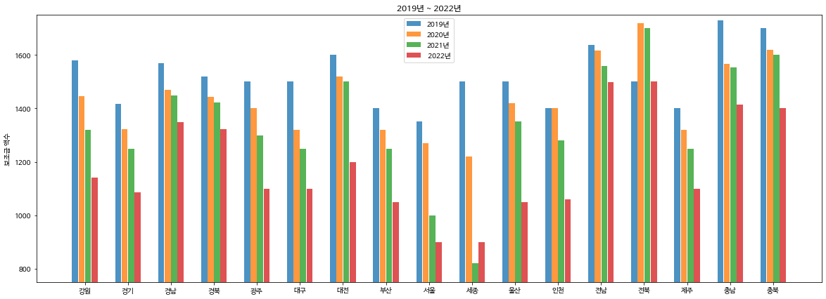
분석 2 - 1
지역별 전기차 보조금 차이
시각화
지역별 보조금 변화 (2019년 ~2022년)
대부분의 지역에서 보조금은 감소하는 추세
경남, 경북, 전남, 전북, 충남, 충북 은 다른 지역에 비해 보조금이 유지
서울, 세종 의 경우 2021년부터 빠르게 감소하여 1000만원 이하가 되었다.

Slide 26
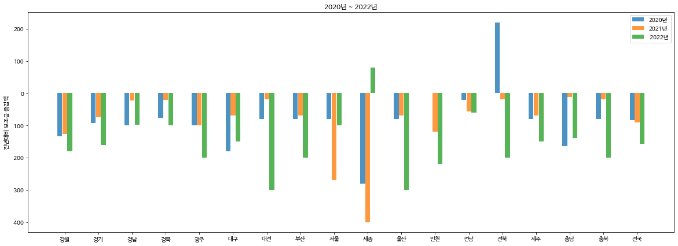
분석 2 - 1
지역별 전기차 보조금 차이
시각화
전년대비 보조금 증감액 (2020 ~ 2022)
- 대부분의 지역에서 2022년 보조금 감소금액이 가장 크다.
- 서울, 세종 의 경우 2021년 보조금 감소금액이 매우 크다.

Slide 27
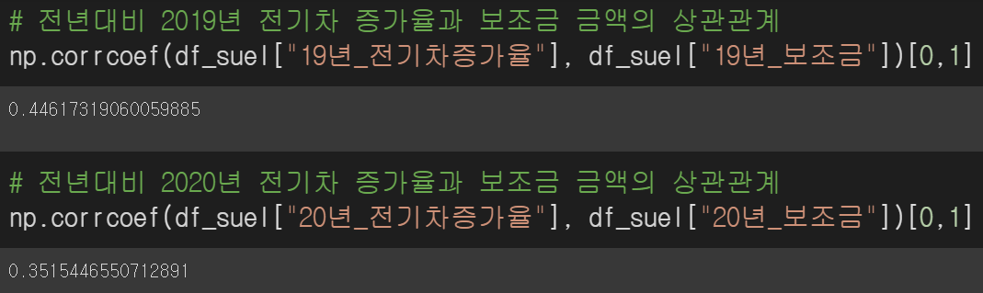
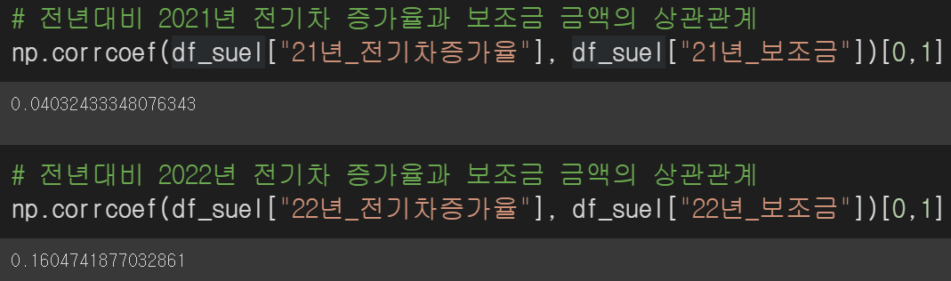
분석 2 - 2
보조금과 전기차의 상관관계
상관관계 확인
(보조금 금액, 전기차 증가율)로 상관관계를 분석
전기차 증가율 = (N년 전기차 대수 – (N-1)년 전기차 대수) / (N-1)년 전기차 대수 * 100
2019년과 2020년은 상관계수가
0.44, 0.35로 양의 상관관계가 있다.
2021년과 2022년은 상관계수가
0.04, 0.16으로 작아졌다.

Slide 28
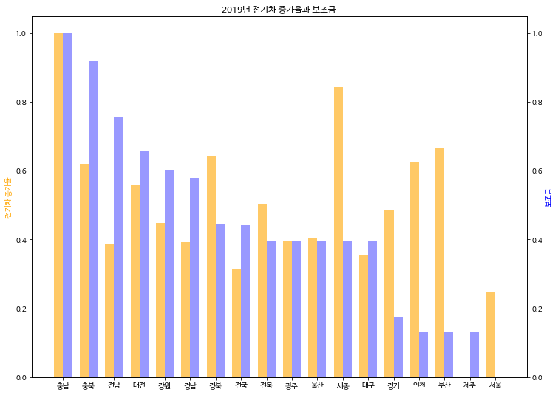
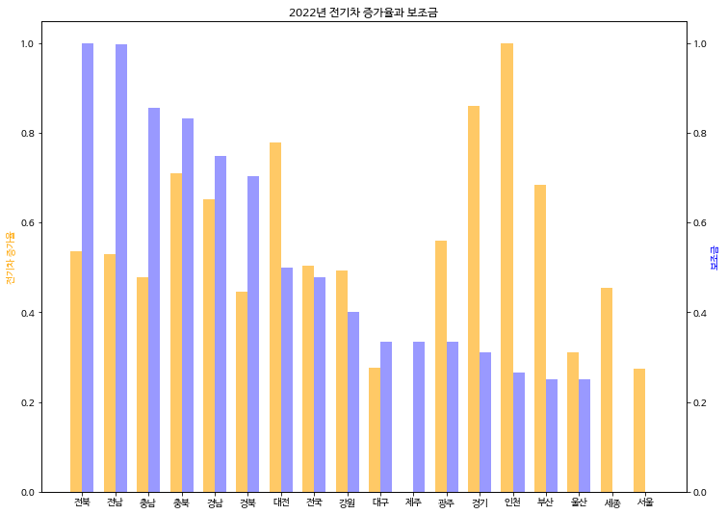
분석 2 - 2
보조금과 전기차의 상관관계
상관관계 시각화
전기차 증가율과 보조금 금액 (2019년)
전기차 증가율과 보조금 금액 (2022년)
2019년 전기차 시장 초반에는 보조금의 액수에 따라 구매 심리에 긍정적인 효과가 있었다고 볼 수 있다.
- 2022년 그래프를 보면, 보조금은 전기차 대수에 큰 영향을 미치지 않는다.
따라서 보조금은 초기에는 전기차 구매에 중요한 요소였지만, 시간이 지날수록 보조금의 중요성은 떨어지고 있다.
서울, 세종, 인천, 부산, 경기 는 보조금 액수에 상관없이 전기차 증가율이 높다.

Slide 29
분석 3
연료비
분석 내용
휘발유, 경유, 전기차 충전요금 비교
2. 연료비와 전기차 등록대수의 상관관계 분석
데이터 수집처
- 휘발유, 경유 가격 ( 네이버 증권 )
- 전기차 충전요금 (현대차 홈페이지, 블로그)

Slide 30
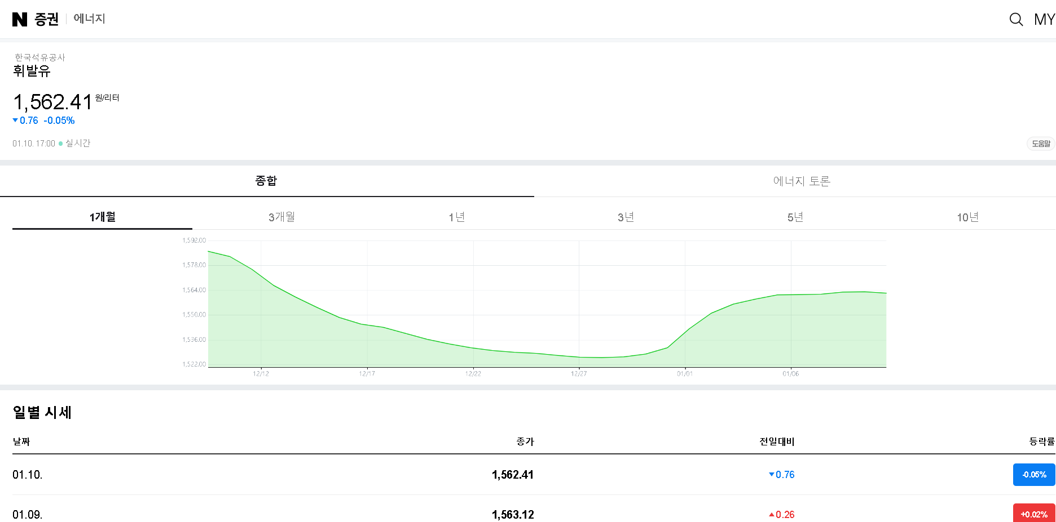
분석 3
연료비
휘발유, 경유 가격 데이터

Slide 31
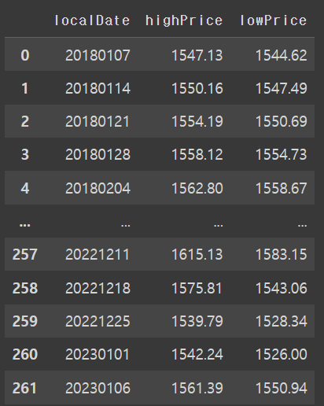
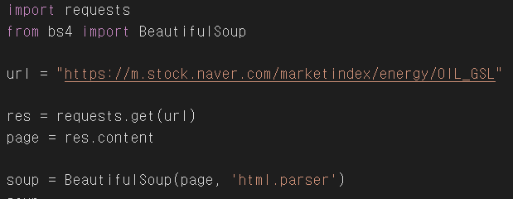
분석 3
연료비
휘발유, 경유, 전기차 충전요금 데이터 수집
[BeautifulSoup 크롤링]

Slide 32
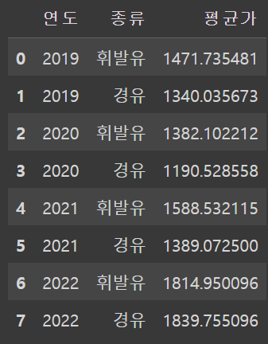
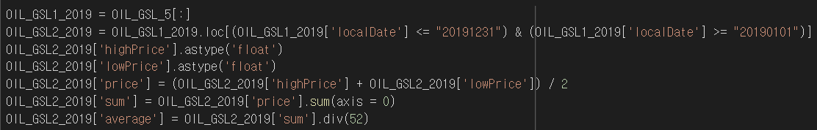
분석 3
연료비
휘발유, 경유 가격 데이터 전처리
연도별로 나누기
- 가격 데이터를 float으로 타입 변경
일별 평균값 {최고가 + 최저가 / 2} 계산
연도별 평균값 계산

Slide 33
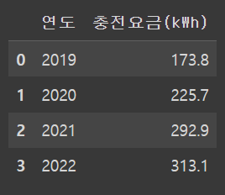
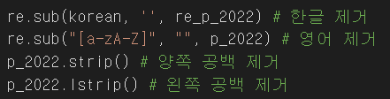
분석 3
연료비
전기차 충전요금 데이터 전처리
필요 없는 한글, 영어, 공백 제거

Slide 34
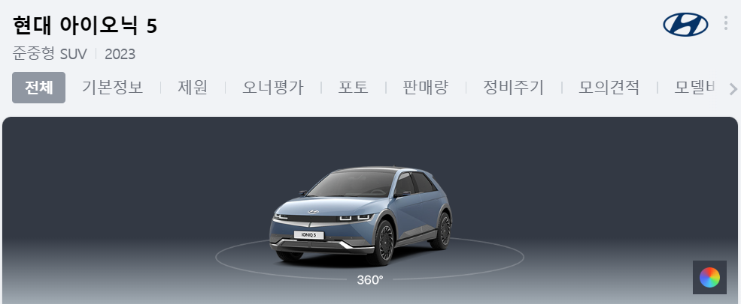
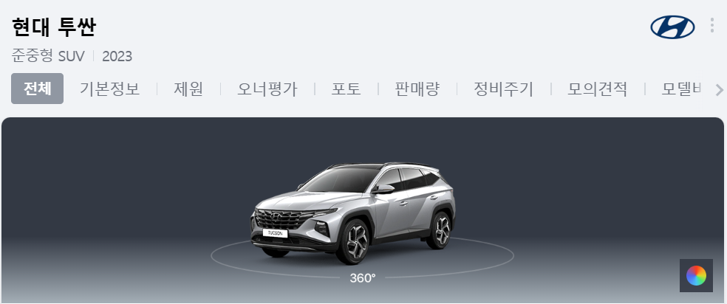
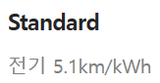
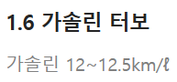
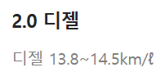
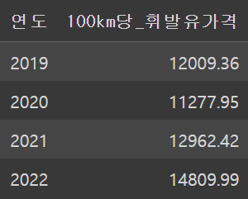
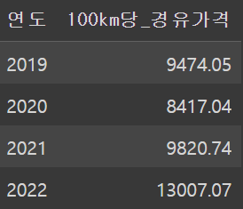
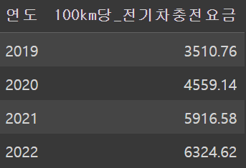
분석 3 - 1
연료비 비교
연료비 전처리
휘발유/경유는 리터당 원
전기차 충전요금은 kWh당 원
100km당 가격으로 단위를 통일
현대 아이오닉 5와 투싼의 연비로 계산

Slide 35
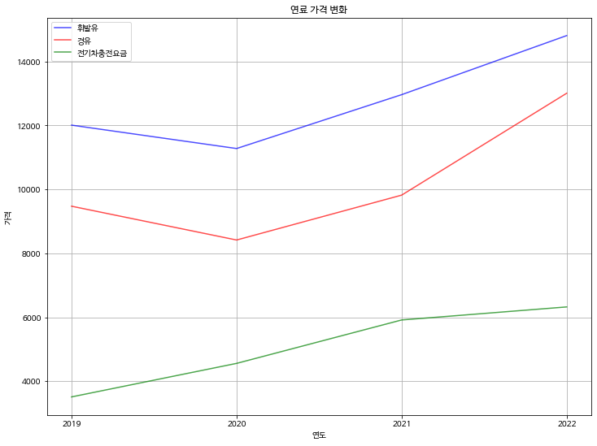
분석 3 - 1
연료비 비교
시각화
연도별 연료비 변화 (2019년 ~2022년)
전기차 연료비는 휘발유/경유 가격의
1/3 ~ 1/2 수준
휘발유/경유는 2019년 ~ 2020년에 하락
2020년부터 계속 증가하는 추세
전기차 요금은 계속 증가

Slide 36
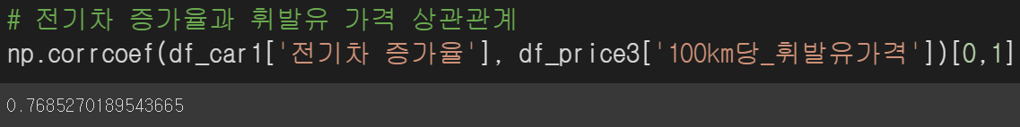
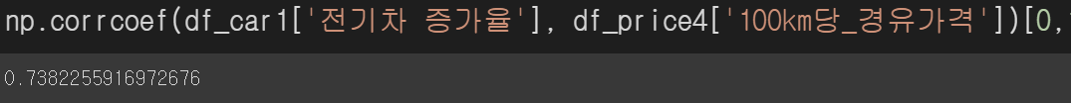
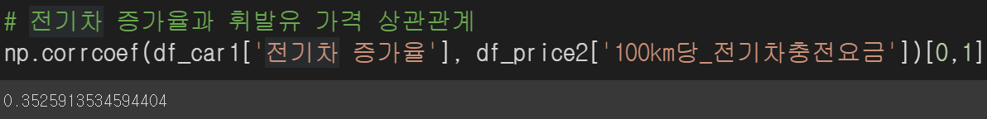

분석 3 - 2
연료비와 전기차의 상관관계
상관관계 확인
(연료비, 전기차 증가율)로 상관관계를 분석
전기차 증가율 = (N년 전기차 대수 – (N-1)년 전기차 대수) / (N-1)년 전기차 대수 * 100
휘발유/경유 가격과 전기차 증가율은 양의 상관관계
전기차 충전요금과 전기차 증가율은
양의 상관관계
연료비와 전기차 증가율 모두
증가하는 추세

Slide 37
3
프로젝트 수행
분석 4: 전기차에 대한 소비자 인식

Slide 38
Part 1
전기차 판매량과 전기차 오너평가
데이터 수집 출처
현대자동차 월별 판매량 : 현대자동차 주요 판매실적
(https://www.Hyundai.com/kr/ko/company-intro/ir-information/sales/sales-record)
기아자동차 월별 판매량 : 기아자동차 주요 판매실적
(https://worldwide.kia.com/kr/company/ir/archive/sales-results)
테슬라 월별 판매량 : 모터그래프 수입차 월별 판매량(https://www.motorgraph.com/news/articleList.html?sc_area=A&view_type=sm&sc_word=%EC%88%98%EC%9E%85%EC%B0%A8)
전기차 오너 평가 후기 : 네이버 마이카 오너 평가(https://search.naver.com/search.naver?where=nexearch&sm=tab_etc&mra=bjg1&pkid=128&os=28512671&qvt=0&query=2023%20%EC%95%84%EC%9D%B4%EC%98%A4%EB%8B%89%205%20%EC%98%A4%EB%84%88%ED%8F%89%EA%B0%80)

Slide 39


Part 1
전기차 판매량과 전기차 오너평가
2021년 ~ 2022년 월별 현대 자동차 판매량 데이터 수집

Slide 40

Part 1
전기차 판매량과 전기차 오너평가
2021년 ~ 2022년 월별 테슬라 자동차 판매량 데이터 수집
테슬라의 판매량 데이터
국내 월별 판매량을 테슬라 본사 사이트에서 찾지 못 하여 “모터그래프＂라는 사이트에서 월별 수입차 판매량을 직접 확인하며 데이터 수집 후 csv 파일로 만듦.

Slide 41


Part 1
전기차 판매량과 전기차 오너평가
2021년 ~ 2022년 월별 전기차 오너 평가 데이터 수집

Slide 42



Part 1
전기차 판매량과 전기차 오너평가
2021년 ~ 2022년 월별 전기차 오너 평가 데이터 전처리
긍정, 부정 라벨링을 하기 위해 별점을 기준으로 8.94(총 별점들의 평균)를 넘으면 긍정으로 평가하여 1을, 넘지 못 하면 부정으로 평가하여 0을 라벨링 한다.
별점 평균 구하기
Rank가 8.94 안에 존재하면 label은 0, 아니라면 label은1로 라벨링
라벨링 결과 시각화

Slide 43

Part 1
전기차 판매량과 전기차 오너평가
2021년 ~ 2022년 월별 전기차 오너 평가 후기 수 시각화

Slide 44

Part 1
전기차 판매량과 전기차 오너평가
2021년 ~ 2022년 월별 전기차 판매량 시각화
후기 수의 시각화 단위는 50, 판매량의 시각화 단위는 2000
이를 맞춰주기 위해 MinMaxScaling을 진행

Slide 45

Part 1
전기차 판매량과 전기차 오너평가
2021년 ~ 2022년 월별 전기차 판매량 및 오너 평가 후기 수 시각화

Slide 46


Part 1
전기차 판매량과 전기차 오너평가
2021년 ~ 2022년 월별 전기차 판매량 및 오너 평가 후기 수 시각화
HOW?

Slide 47

Part 1
전기차 판매량과 전기차 오너평가
2021년 ~ 2022년 월별 전기차 오너평가 토픽모델링
11월 긍정적 후기 토픽 모델링 결과

Slide 48

Part 1
전기차 판매량과 전기차 오너평가
2021년 ~ 2022년 월별 전기차 오너평가 토픽모델링

Slide 49



Part 1
전기차 판매량과 전기차 오너평가
2021년 ~ 2022년 월별 전기차 오너평가 대표 최빈단어 감성분석
KNU 한국어 감성사전을
통해 감성분석 실시
(출처 : https://github.com/park1200656/KnuSentiLex)

Slide 50

Part 1
전기차 판매량과 전기차 오너평가
2021년 ~ 2022년 월별 전기차 오너평가 대표 최빈단어 감성분석
감성분석 결론
연관성 확인 결과 감정분석과 판매량의 연관성은 크게 보이지 않음
감성분석 점수의 평균이 약 4.6으로 증가한다면 4.6을 넘어야 되는데 22년 03월의 경우에는 넘지 못 하는 모습을 보여준다.
판매량에 집중하여 차량을 구매하게 되는 이유와 급증하는 판매량에 맞게 관심도가 늘어난 이유를 찾는 방향으로 선회함

Slide 51

Part 2,
전기차 판매량 변화 원인

Slide 52

Part 2
전기차 판매량 변화 원인
월별 전기차 판매량
21.07~ 22월 12월까지 전기차 판매량
전기차 판매가 급격히 변화하는 4구간(21.12월, 22년 04월, 22년 06월, 22년 08월)에서
토픽 모델링을 통해서 판매량 변화에 대한 원인 파악 진행

Slide 53


Part 2
전기차 판매량 변화 원인
월별 전기차 판매량
네이버 기사 크롤링 코드(셀레니움)

Slide 54


Part 2
전기차 판매량 변화 원인
월별 전기차 판매량
22.08월 네이버 기사 토픽모델링(colab)

Slide 55


Part 2
전기차 판매량 변화 원인
월별 전기차 판매량
22.08월 네이버 기사 토픽모델링(colab)

Slide 56
Part 2
전기차 판매량 변화 원인
전기차 판매량
변화하는 4구간에 대한 전기차 판매량으로 진행한 토픽 모델링
21.11월
Topic 1
['만원', '충전', '스마트', '보조금', '설치', '지원', '도시', '서울시', '구매', '최대']
Topic 2
['보험', '배터리', '스타트업', '서비스', '테슬라', '보험사', '차량', '자동차', '손해', '업계']
Topic 3
['현대차', '판매', '배터리', '전략', '만대', '목표', '동화', '개발', '투자', '이상']
Topic 4
['사업', '기업', '생산', '시장', '한국', '투자', '산업', '소재', '러시아', '공장']
Topic 5
['올해', '유럽', '기아', '유럽 올해', '자동차', '브랜드', '선정', '아이오', '최고', '판매’]
22.04월
Topic 1
['연료', '차량', '하이브리드', '전지', '자동차', '연료 전지', '개발', '수소', '엔진', '충전']
Topic 2
['자동차', '모터쇼', '업체', '차량', '시장', '컨셉트카', '모델', '닛산', '한국', '세계']
Topic 3
['전기차', '배터리', '전기자동차', '차량', '개발', '전기', '충전', '자동차', '주행', '국내']
Topic 4
['시장', '한국', '사업', '기업', '투자', '중국', '회장', '경제', '미국', '달러']
Topic 5
['자동차', '하이브리드', '개발', '연료', '기술', '업체', '에너지', '미국', '세계', '전지']
22.06월
Topic 1
['현대차', '공장', '전기차', '그룹', '생산', '아이오', '국내', '유럽', '현대차 그룹', '기아']
Topic 2
['전기차', '모델', '시장', '차량', '충전', '자동차', '출시', '테슬라', '국내', '판매']
Topic 3
['상반기', '판매', '현대차', '기아', '올해', '지난해', '증가', '자동차', '경차', '친환 경차']
Topic 4
['배터리', '분기', '에너지', '증가', '이익', '시장', '억원', '대비', '업체', '솔루션']
Topic 5
['중국', '전기차', '테슬라', '시장', '미국', '기업', '자동차', '생산', '달러', '판매']
22.08월
Topic 1
['현대차', '중국', '시장', '기아', '자동차', '판매량', '미국', '증가', '올해', '개월']
Topic 2
['분기', '매출', '억원', '실적', '증가', '영업', '대비', '이익', '올해', '영업 이익']
Topic 3
['배터리', '사업', '자동차', '기업', '시장', '서비스', '생산', '주행', '기술', '구독']
Topic 4
['수입', '벤츠', '모델', '국내', '모빌리티', '하이브리드', '자동차', '출시', '대로', '코리아']
Topic 5
['타이어', '평가', ＇아이오닉', '한국', '한국 타이어', '대비', '시장', '인치', '비교', '매출’]
네이버 기사 검색을 통하여 전기차 판매량에 대한 변화를 찾아보려고 했지만 특별한 단어나 원인이 발견이 되지 않음

Slide 57


Part 2
전기차 판매량 변화 원인
트렌드 분석
검색량 분석
카카오 트렌드 분석
네이버 트렌드 분석
전기차 검색량은 20년도부터 꾸준하게 검색되고 있음
EV6, 아이오닉6 신차 발표 이후에 해당 차종에 대한 검색량이 전기차 검색어와 같은 수준의 높은 관심을 받고 있음
테슬라 자체에 대한 검색량은 높은데 비해 테슬라 전기차 모델에 대한 검색량은 떨어짐
(주식 테슬라 키워드와 겹쳐서 발생하는 문제)

Slide 58



Part 2
전기차 판매량 변화 원인
트렌드 분석
관련뉴스 기사량 추이
(부문별 1~100위까지 기사량 총합에서 해당 키워드 기사의 비율입니다)
2020년 전기차 기사 검색량
2021년 전기차 기사 검색량
2022년 전기차 기사 검색량
전기차 관련기사 경제 분야 키워드에서 항상 10위권내에 올라왔으며
최근 2년간 경제 키워드 순위에서 평균 5등을 차지할 정도로 높은 관심을 받음
(출처:뉴스기반통계검색https://data.kostat.go.kr/social/keyword/index.do)

Slide 59

Part 2
전기차 판매량 변화 원인
주요 전기차 모델별 핵심구매요인 분석
자동차 핵심구매이유 분석
안정성이 가장 큰 구매요인으로 2018년부터 가장 큰 요인으로 선정
외관스타일, 실내 인테리어 등 디자인에 대한 부분이 상당히 큰 영향을 끼침.
수입차량은 아직까지 브랜드가 가장 큰 요인임. 반대로, 국산차는 브랜드를 크게 중요시 하지 않음
출처: “자동차 구입자의 핵심구입이유 조사＂
(컨슈머인사이트 기사)

Slide 60
Part 2
전기차 판매량 변화 원인
주요 전기차에 대한
핵심 구매요인 항목별 세부 분석 진행
전기차 모델에 대한 토픽 모델링을 진행하여 6가지 유형의 키워드 분류
핵심 구매요인을 모델에 따라 파악
 | 항목 | 항목 키워드
1 | 주행 | 주행. 승차감, 하차감, 진동, 오토파일럿 등
2 | 연비 | 연비. 주행거리, 도심, 고속주행 등
3 | 디자인 | 디자인, 전면부, 후면부 , 느낌 등
4 | 품질 | 품질, 리콜, 엔진, 성능, 결함 등
5 | 거주성 | 실내, 크기, 공간 , 트렁크 등
6 | 가격 | 가격, 계산, 보험료, 할부 등

Slide 61
Part 2
전기차 판매량 변화 원인
주요 전기차에 대한
핵심 구매요인 항목별 세부 분석 진행
네이버 mycar 평가에서 전기차 상위 3종에 대한6가지 유형의 키워드 분류(토픽 모델링 진행)
전기차 상위 모델들은 연비, 주행, 디자인에서 높은 점수를 받고 있음
핵심구매요인에서 안정성은 최고의 고려요소이지만 전기차 3종에서는 아이오닉 모델을 제외한 다른 2모델에서 낮은 점수를 보임
테슬라 모델3은 높은 가격으로 인해 금액적인 언급이 많음
주행 | 15%
연비 | 14%
디자인 | 21%
품질 | 16%
거주성 | 23%
가격 | 11%
주행 | 22%
연비 | 17%
디자인 | 12%
품질 | 24%
거주성 | 9%
가격 | 16%
주행 | 15%
연비 | 18%
디자인 | 20%
품질 | 9%
거주성 | 15%
가격 | 23%

Slide 62

Part 2
전기차 판매량 변화 원인
전기차 판매량에 변화 원인 결론
전기차 상위 3종에 대한 모델들은 자동차 판매 순위에서도 상위권들만큼 높은 관심을 받고 있음.
안전성에 대한 부분에 높은 점수를 받지 못하고 있어 다른 내연기관 차량들에 비해 우려되는 요인으로 평가됨.
디자인,연비, 주행 분야에서 골고루 높은 평가를 받고 있기에 앞으로도 아이오닉 시리즈, EV6 시리즈, 테슬라 전기차들은 높은 판매량을 기록할 것으로 보임
전기차에 대한 관심이 앞으로도 꾸준히 유지될 것으로 보임
(높은 기사량과 꾸준한 SNS,포털 사이트 검색량)
최근, 여론조사에 따르면 전기차 보조금 축소가 되면 전기차 구매 욕구가 많이 감소하기 때문에 전기차보조금도 중요한 요소가 될 수 있음
출처: “전기차 보조금 줄어들 때마다 구입의향 절반 “뚝
(컨슈머인사이트 기사)

Slide 63
4
기대효과 및 개선사항

Slide 64
기대효과와 견해
-고유가는 휘발유, 경유 자동차에 대한 유지비용 부담이 높아지면서 전기차의 전환을 촉진하는 요인이 될 수 있다.
-고유가 흐름이 장기화되면서 전기차와 같은 친환경차에 대한 수요가 높아지는 추세가 계속 이어질 것으로 전망된다.
-충전 인프라가 안 좋은 지역은 전기차 증가율이 낮기 때문에, 지역별로 충전 인프라 구축에 중점을 둔다면 전기차 수요에 긍정적인 효과가 있을 것이다.
->전기차 보조금은 감소하는 추세이고 최근 들어 보조금에 상관없이 전기차 증가율이 높아지고 있지만, 여전히 전기차에 대한 소비자 인식에는 보조금이 중요한 요소이다.
개선사항
-판매량에 대한 근거를 기사가 아닌 커뮤니티 크롤링을 통해서 진행했어야 함.
-사용자 평가에 대한 데이터가 부족하여 핵심구매요인에 대한 평가가 부정확함.
->4가지로 토픽을 나눠서 분석을 진행했지만, 전기차 판매량에 각 토픽들이 복합적으로 영향을 미칠 것이다. 따라서 4개의 토픽을 한 번에 모델링하여 전기차 판매량을 예측하는 모델을 만들 수 있을 것이다.

Slide 65
5
개발후기 및 느낀점

Slide 66
개발후기 및 느낀점
-가설의 분석을 수행하던 중, 가설의 분석을 잘못 세웠다는 것을 알게 되었습니다. 그건 바로 ‘연료비나 전기차 가격이 전기차 구매대수에 영향을 미칠 것이다.’ 라는 가설을 분석하기 위해 세운 3가지 분석 중 3번인 전기차 가격과 전기차의 등록대수 비교였습니다.
-전기차 가격의 스펙트럼이 넓고 전기차가 다른 자동차와 가격이 비슷해 분석의 의미가 없고 시각화 또한 잘 나오지 않았습니다. 그래서 마지막에 내용을 지우게 되었습니다.
-이번 프로젝트를 통해 제가 무엇이 부족한지 깨닫게 되었습니다. 첫 번째는 위에서 언급한 분석을 잘못 세운 것이고, 두 번째는 크롤링에서 시간이 제 생각보다 걸려서 제가 크롤링이 조금 부족하다는 것입니다.
-이번 프로젝트를 통해 제 부족함을 알게 되어서 다음에는 이런 점들을 보완할 수 있도록 노력하겠습니다.

Slide 67
감사합니다
Q & A

